Slide 1
ICT
ICT CLASS
WEL
COME
ICT
F
O
R
IN OUR
HSC

Slide 2
শিক্ষক পরিচিতি
মোঃ লোকমান হাকিম
প্রভাষক ,
তথ্য ও যোগাযোগ প্রযুক্তি
সৈয়দপুর মহিলা মহাবিদ্যালয়
সৈয়দপুর , নীলফামারী ।

Slide 3
ছবিটি লক্ষ্য কর

Slide 4
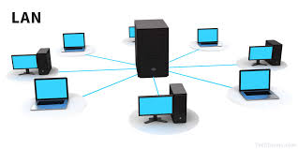
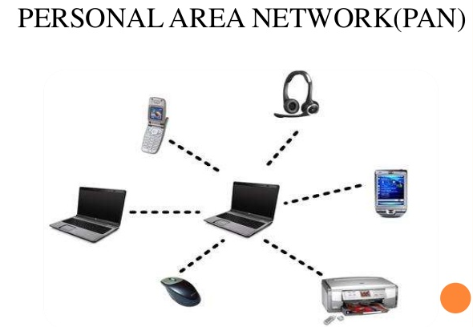
ছবি গুলো লক্ষ্য কর

Slide 5
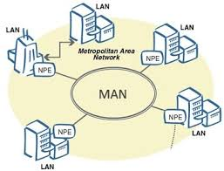
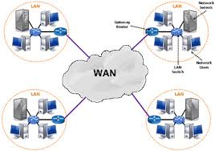
ছবি গুলো লক্ষ্য কর

Slide 6
শিখনফল
Computer Network কী তা বলতে পারবে।
Computer Network এর উদ্দেশ্য বা ব্যবহার সম্পর্কে জানতে পারবে।
Computer Network এর প্রকারভেদ সম্পর্কে বলতে পারবে।
Computer Network এর সুবিধা-অসুবিধা সমূহ সম্পর্কে বলতে পারবে।
Network এর বিভিন্ন ডিভাইস সম্পর্কে জ্ঞান লাভ করতে পারবে।

Slide 7
কম্পিউটার নেটওয়ার্ক
কম্পিউটার নেটওয়ার্ক হচ্ছে এমন একটি ব্যবস্থা যাতে দুই বা ততোধিক কম্পিউটার একসাথে যুক্ত থাকে।

Slide 8
Computer Network এর উদ্দেশ্য বা ব্যবহার
তথ্য বিনিময় ( Information Sharing )
হার্ডওয়্যার রিসোর্স শেয়ারিং ( Hardware Resource Sharing )
সফটওয়্যার রিসোর্স শেয়ারিং( Software Resource Sharing )
তথ্য সংরক্ষণ ( Information Preservation )
মেসেজ আদান-প্রদান ( Exchanging Message )
দূরবর্তী স্থান থেকে ব্যবহার ( Remote Using )
ডেটাবেজ ম্যানেজমেন্ট ( Database Management )
অফিস অটোমেশন ( Office Automation )
নিরাপত্তা ( Security )
সার্ভারের সাথে যুক্ত হওয়া এবং এপ্লিকেশন চালনা।

Slide 9
নেটওয়ার্কের প্রকারভেদঃ বর্তমান বিশ্বের বিভিন্ন দেশে অসংখ্য নেটওয়ার্ক বিদ্যমান । বিভিন্ন বিষয়ের উপর ভিত্তি করে কম্পিউটার নেটওয়ার্ককে শ্রেণিবিভাগ করা যায় -
কম্পিউটার নেটওয়ার্ক
মালিকানা অনুসারে
নিয়ন্ত্রণ কাঠামো অনুসারে
ভৌগলিক বিস্তৃতি অনুসারে
সেন্ট্রালাইজড নেটওয়ার্ক
ডিস্ট্রিবিউটেড নেটওয়ার্ক
LAN
MAN
WAN
PAN
প্রইভেট নেটওয়ার্ক
পাবলিক নেটওয়ার্ক
ক্লায়েন্ট সার্ভার নেটওয়ার্ক
পিয়ার টু পিয়ার নেটওয়ার্ক
হাইব্রিড নেটওয়ার্ক

Slide 10
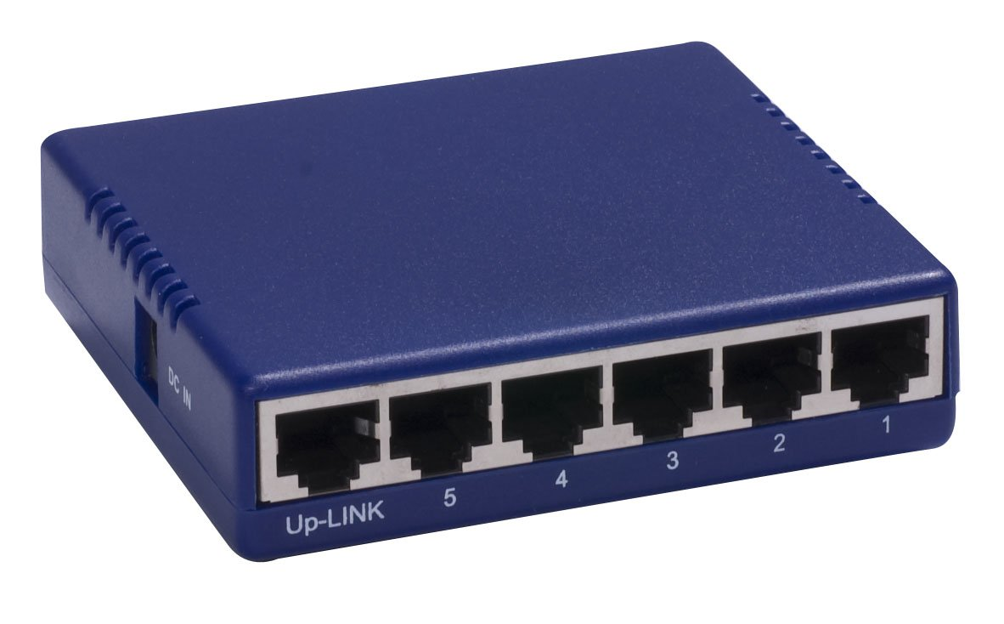
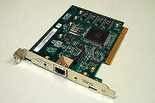
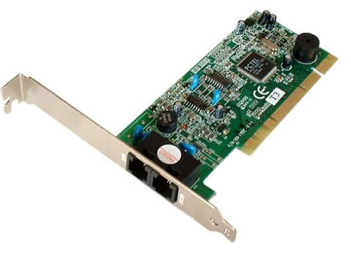
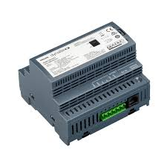
Hub
Network Interface Card (NIC)
Internal Modem
Gateway

Slide 11
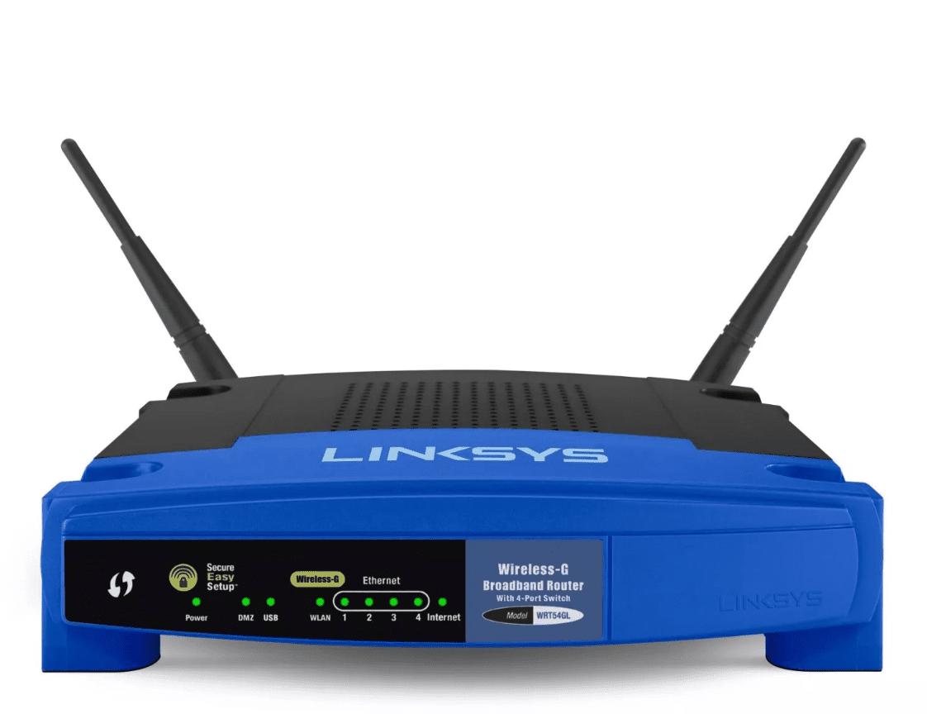
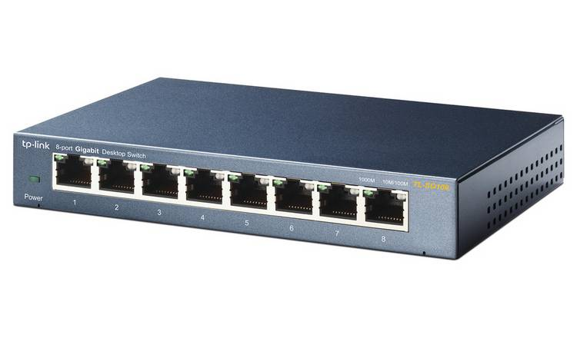
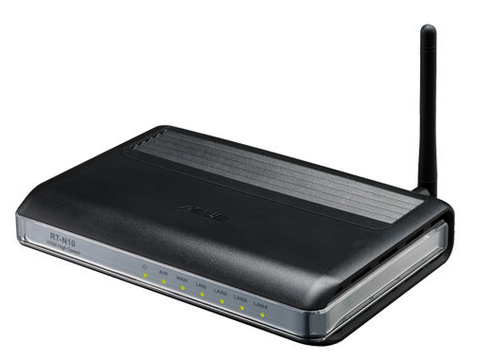
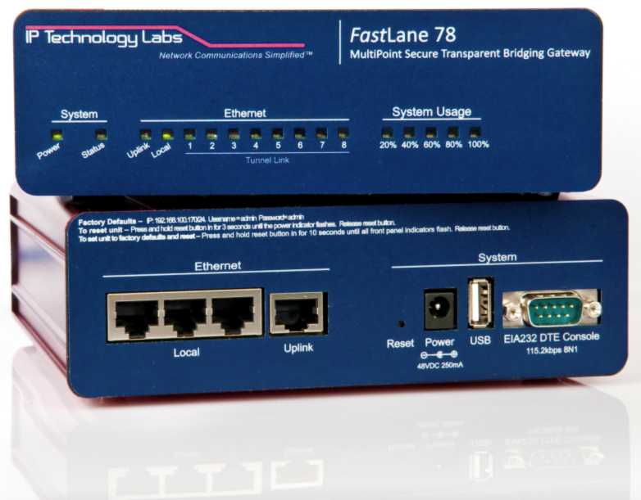
Router
Switch
Repeater
Bridge

Slide 12
একক কাজ
গেটওয়ে কি ?
ব্রিজ বলতে কি বুঝ ?
ভৌগলিক বিস্তৃতি অনুসারে কম্পিউটার নেটওয়ার্ককে কয় ভাগে ভাগ করা যায় ।

Slide 13
দলীয় কাজ
হাব ও সুইচের মধ্যে পার্থক্য লিখ ।
রাউটার এবং রিপিটারের সুবিধা ও অসুবিধা সমূহ লিখ ।
পাবলিক ও প্রাইভেট নেটওয়ার্ক বলতে কি বুঝায় ?

Slide 14
তোমার শিক্ষা প্রতিষ্ঠানে কোন ধরনের নেটওয়ার্ক স্থাপন করা উচিৎ বলে তুমি মনে কর ? স্বপক্ষে তোমার মাতামত দাও।

